Slide 1
4
ΚΕΦΑΛΑΙΟ
ΤΙΜΕΣ: ΕΛΕΥΘΕΡΕΣ, ΕΛΕΓΧΟΜΕΝΕΣ ΚΑΙ ΣΧΕΤΙΚΕΣ

Slide 2
4-1 Τιμή
4-2 Έλεγχοι Τιμών
4-3 Δύο Τιμές: Απόλυτες και Σχετικές

Slide 3
4-1 Τιμή (1 από 4)
Για τους περισσότερους ανθρώπους η τιμή είναι ένας αριθμός με το σήμα του δολαρίου μπροστά από αυτόν, όπως για παράδειγμα $10
Ωστόσο, η τιμή είναι πολλά περισσότερα
Η τιμή επιτελεί δύο βασικές λειτουργίες. Ενεργεί ως:
1. μέσω κατανομής και
2. μέσο μετάδοσης πληροφοριών

Slide 4
4-1 Τιμή (2 από 4)
4-1α Η Τιμή ως Μέσο Κατανομής
Λόγω της σπανιότητας, η ύπαρξη ενός μέσου κατανομής είναι απαραίτητη ώστε να καθορίζεται το ποιος θα πάρει ποια ποσότητα από τους διαθέσιμους περιορισμένους πόρους και αγαθά
Κατανέμει τους πόρους στους παραγωγούς που πληρώνουν για τους πόρους
Κατανέμει αγαθά στους αγοραστές που πληρώνουν για τα αγαθά
Το παραπάνω οδηγεί σε διάκριση κατά των φτωχών ανθρώπων. Ωστόσο, όλα τα μέσα κατανομής οδηγούν σε διάκριση κατά ορισμένων μερών

Slide 5
4-1 Price (3 από 4)
4-1α Η Τιμή ως Μέσο Κατανομής (συνέχεια)
Άλλα μέσα κατανομής:
Όποιος έρχεται πρώτος, εξυπηρετείται πρώτος
Μυϊκή δύναμη
Ομορφιά
Με την τιμή σε δολάρια ως μέσο κατανομής, κάποιος μπορεί να παράγει ηλεκτρονικούς υπολογιστές και να τους πουλά έναντι χρημάτων
Αν, όμως, το μέσο κατανομής ήταν η μυϊκή δύναμη, δεν θα είχε κίνητρο να παράγει

Slide 6
4-1 Price (4 από 4)
4-1β Η Τιμή ως Μέσο Μετάδοσης Πληροφοριών
Η τιμή και η μεταβολές της μεταδίδουν πληροφορίες σχετικά με το τι συμβαίνει στην αγορά
Συχνά σχετίζεται με τη σχετική σπανιότητα ενός αγαθού
Υποθέστε ότι η Noelle αγοράζει μισό γαλόνι χυμού πορτοκαλιού για $2,50
Έπειτα, μία παγωνιά πλήττει τη Florida και καταστρέφει τη μισή σοδειά πορτοκαλιών
Η τιμή του μισού γαλονιού χυμού πορτοκαλιού αυξάνεται σε $3,50
Λόγω της υψηλότερης τιμής, η Noelle πλέον αγοράζει ένα τέταρτο του γαλονιού και όχι μισό γαλόνι

Slide 7
4-2 Έλεγχοι Τιμών (1 από 7)
Οι συνθήκες δεν επιτρέπουν πάντοτε στην τιμή να αποτελεί μέσο κατανομής
Ορισμένες φορές η τιμή ελέγχεται
Υπάρχουν δύο ειδών έλεγχοι τιμών:
Ανώτατο όριο τιμών και
Κατώτατο όριο τιμών
Όταν εξετάζουμε τους ελέγχους τιμών, η λέξη “τιμή” χρησιμοποιείται με τη γενική της έννοια
Αναφέρεται, για παράδειγμα, στην τιμή ενός μήλου, την τιμή της εργασίας (μισθός), την τιμή της πίστωσης (επιτόκιο) κ.ο.κ.

Slide 8
4-2 Έλεγχοι Τιμών (2 από 7)
4-2a Ανώτατο Όριο Τιμών
Το ανώτατο όριο τιμών είναι μία μέγιστη τιμή η οποία έχει καθοριστεί από την κυβέρνηση, πάνω από την οποία δε μπορεί να διεξαχθεί νόμιμο εμπόριο
Στο παράδειγμα του Σχήματος 1, υποθέστε ότι το ανώτατο όριο για την τιμή είναι $8. Αυτό οδηγεί σε:
Ελλείμματα: Στην τιμή ισορροπίας $12 η ζητούμενη ποσότητα ισούται με την προσφερόμενη ποσότητα. Στην τιμή $8, υπάρχει έλλειμμα
Λιγότερες Συναλλαγές: Στην τιμή ισορροπίας πωλούνται 150 μονάδες. Στην τιμή $8 πωλούνται 100
Μη Τιμολογιακά Μέσα Κατανομής: Η χαμηλότερη τιμή των $8 κατανέμει μόνο μερικώς το αγαθό

Slide 9
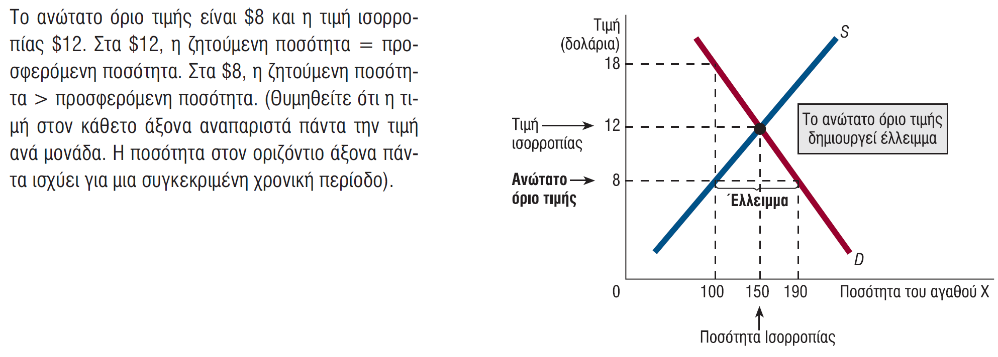
Ένα Ανώτατο Όριο Τιμής
ΣΧΗΜΑ 1

Slide 10
4-2 Έλεγχοι Τιμών (3 από 7)
4-2a Ανώτατο Όριο Τιμών (συνέχεια)
Αγοραπωλησίες σε Απαγορευμένες Τιμές: Οι αγοραστές και οι πωλητές μπορεί να παρακάμπτουν το ανώτατο όριο, πραγματοποιώντας κρυφές συναλλαγές
Συνδεδεμένες Πωλήσεις: Στο Σχήμα 1, η μέγιστη τιμή που είναι πρόθυμοι και ικανοί να καταβάλουν οι αγοραστές ανά μονάδα για τις 100 μονάδες του αγαθού Χ είναι $18. Ωστόσο, η μέγιστη νόμιμη τιμή είναι $8. Αυτή η διαφορά μπορεί να οδηγήσει σε μία συνδεδεμένη πώληση
Συνδεδεμένη Πώληση: Μία πώληση όπου ένα αγαθό μπορεί να αγοραστεί μόνο αν αγοραστεί και ένα άλλο ταυτόχρονα
Ανώτατο Όριο Τιμής: Μία μέγιστη τιμή που έχει καθοριστεί από την κυβέρνηση, πάνω από την οποία δε μπορεί να προκύψει νόμιμο εμπόριο
Ένα ανώτατο όριο μπορεί να εμποδίσει τις τιμές να μεταδίδουν πληροφορίες

Slide 11
4-2 Έλεγχοι Τιμών (4 από 7)
4-2a Ανώτατο Όριο Τιμών (συνέχεια)
Αγοραστές και Υψηλότερες και Χαμηλότερες Τιμές: Μπορεί να σκεφτείτε ότι «φυσικά, οι αγοραστές προτιμούν τις χαμηλότερες από τις υψηλότερες τιμές». Ωστόσο, ένας αγοραστής μπορεί να προτιμούσε να πληρώσει μία υψηλότερη τιμή ισορροπίας ώστε να αποφεύγει τα ελλείμματα, οι συνδεδεμένες πωλήσεις κ.ο.κ.
Ανώτατο Όριο Τιμών και Λανθασμένες Πληροφορίες: Εξετάστε και πάλι το παράδειγμα με τον χυμό πορτοκαλιού. Αν η κυβέρνηση έθετε ένα ανώτατο όριο για την τιμή, αυτό το όριο θα απέτρεπε τη μετάδοση πληροφοριών στους καταναλωτές σχετικά με την αυξημένη σχετική σπανιότητα του χυμού πορτοκαλιού. Μπορεί να εξακολουθήσουν να αγοράζουν χυμό πορτοκαλιού στις ίδιες ποσότητες με προηγουμένως, χωρίς να αντιλαμβάνονται ότι η διαθεσιμότητα του αγαθού έχει περιοριστεί
Σκεφτείτε ως Οικονομολόγος: Αναζητείστε τις Αθέλητες Συνέπειες

Slide 12
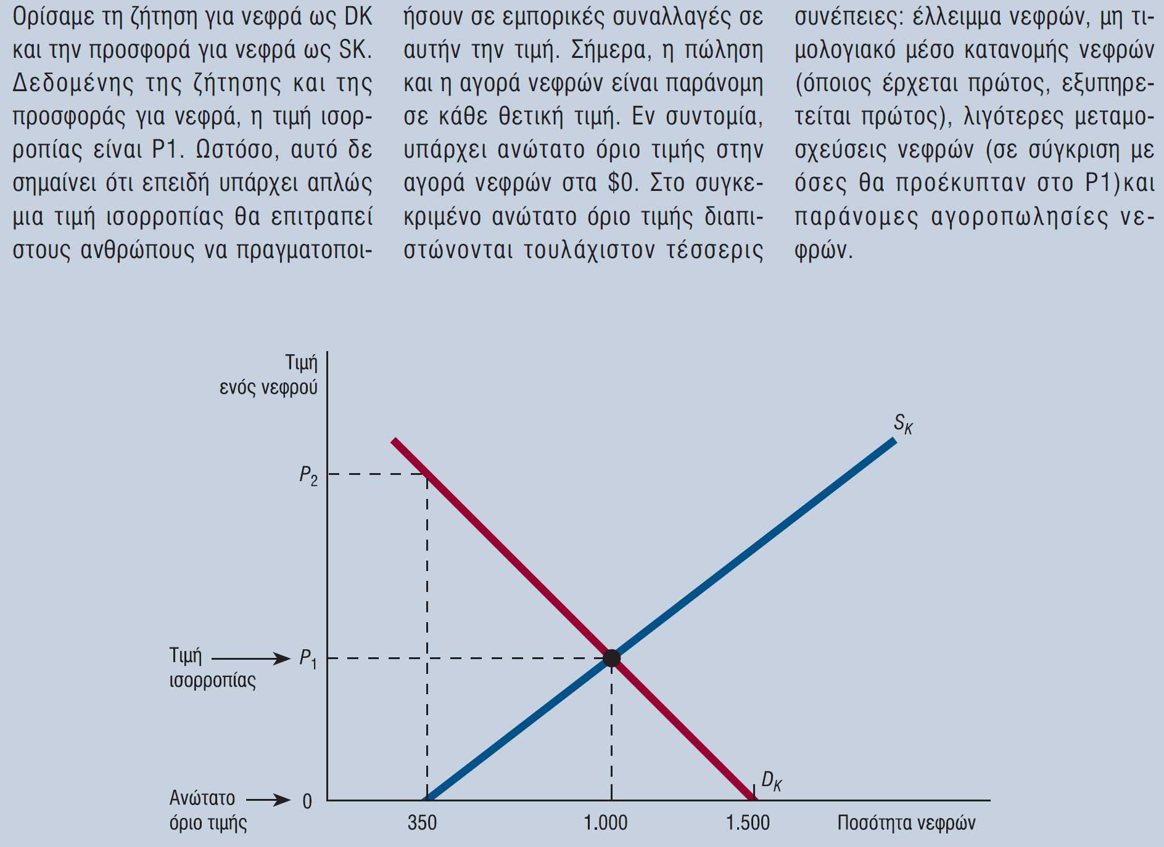
Η Αγορά Νεφρών
ΣΧΗΜΑ 2

Slide 13
4-2 Έλεγχοι Τιμών (5 από 7)
4-2β Κατώτατο Όριο Τιμών: Ορισμός και Συνέπειες
Κατώτατο Όριο Τιμών: Μία ελάχιστη τιμή, η οποία έχει καθοριστεί από την κυβέρνηση, κάτω από την οποία δε μπορούν να προκύψουν νόμιμες εμπορικές συναλλαγές
Συνέπειες του Κατώτατου Ορίου Τιμών:
Πλεονάσματα: Στην τιμή ισορροπίας $15 στο Σχήμα 3, η ζητούμενη ποσότητα ισούται με την προσφερόμενη ποσότητα. Στην τιμή $20, υπάρχει πλεόνασμα
Λιγότερες Συναλλαγές: Στην τιμή ισορροπίας πωλούνται 130 μονάδες του αγαθού. Στο κατώτατο όριο για την τιμή πωλούνται 90 μονάδες

Slide 14
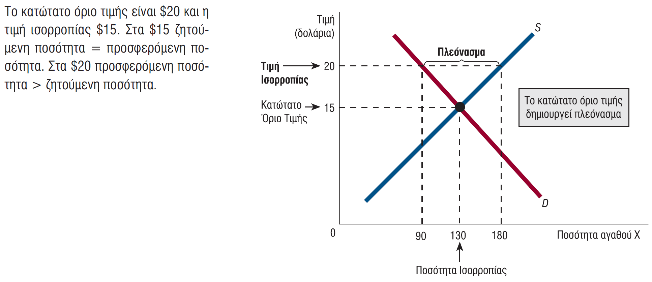
Κατώτατο Όριο Τιμής
ΣΧΗΜΑ 3

Slide 15
4-2 Έλεγχοι Τιμών (6 από 7)
4-2β Κατώτατο Όριο Τιμών: Ορισμός και Συνέπειες (συνέχεια)
Κατώτατος Μισθός – Ο κατώτατος μισθός είναι ένα κατώτατο όριο τιμής για την ανειδίκευτη εργασία
Στο Σχήμα 4, στον μισθό ισορροπίας απασχολούνται N₁ εργαζόμενοι
Στο υψηλότερο, κατώτατο μισθό N₃ άτομα επιθυμούν να εργαστούν, αλλά μόνο οι N₂ εργάζονται πράγματι
Συνολικά, οι επιπτώσεις του κατώτατου μισθού είναι:
1. πλεόνασμα ανειδίκευτων εργατών και
2. απασχόληση λιγότερων εργατών

Slide 16
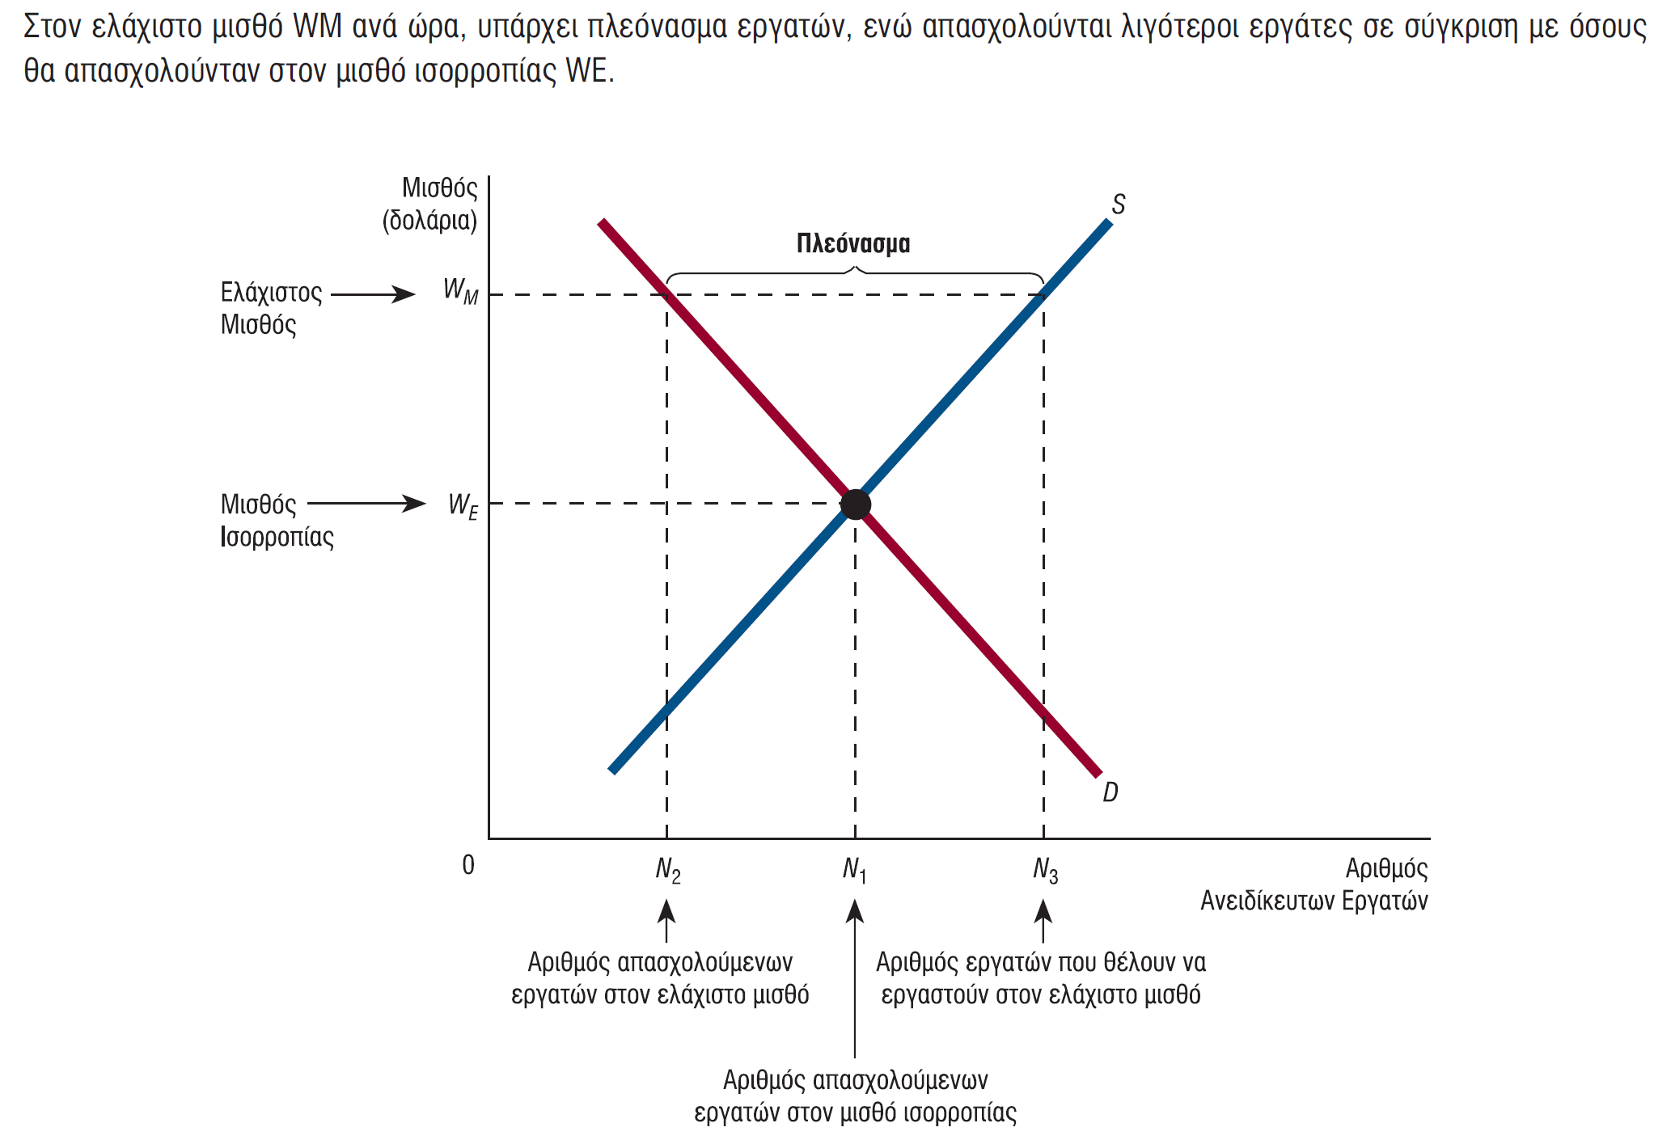
Επιπτώσεις του Κατώτατου Μισθού
ΣΧΗΜΑ 4

Slide 17
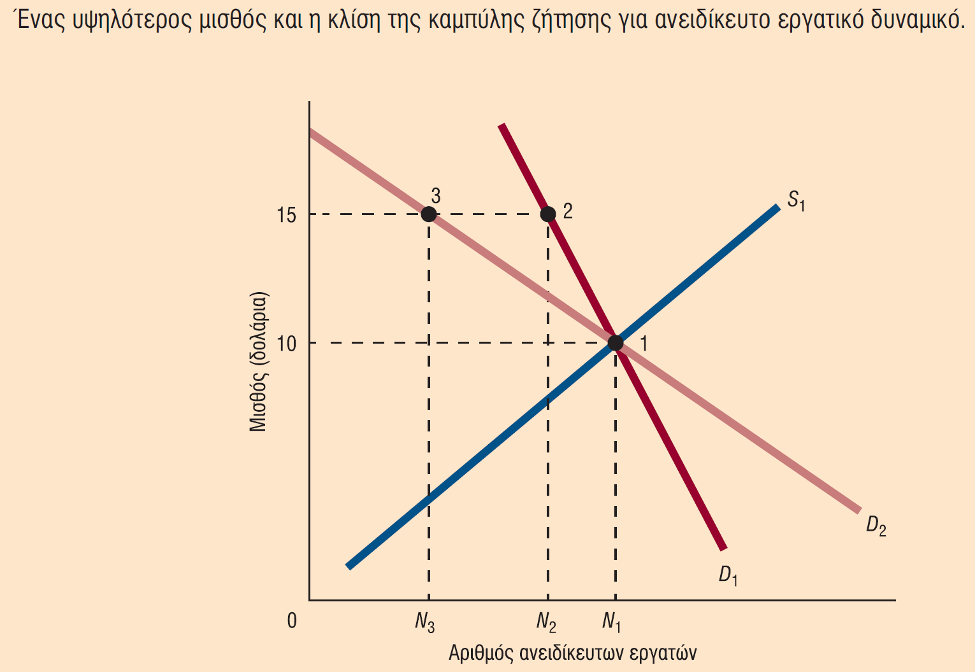
Ένας Υψηλότερος Μισθός και η Κλίση της Καμπύλης Ζήτησης για Ανειδίκευτο Εργατικό Δυναμικό
ΣΧΗΜΑ 5

Slide 18
4-2 Έλεγχοι Τιμών (7 από 7)
4-2β Κατώτατο Όριο Τιμών: Ορισμός και Συνέπειες (συνέχεια)
Κατώτατα Όρια Τιμών, Αλλαγές στα Πλεονάσματα Καταναλωτή και Παραγωγού και Απώλεια Κοινωνικής Ευημερίας
Το Σχήμα 6 παρουσιάζει τα παρακάτω αποτελέσματα του κατώτατου ορίου τιμών:
Απώλεια Κοινωνικής Ευημερίας: Η ζημία για την κοινωνία λόγω της μη παραγωγής του ανταγωνιστικού, ή καθορισμένου από την προσφορά και τη ζήτηση, επιπέδου παραγωγής

Slide 19
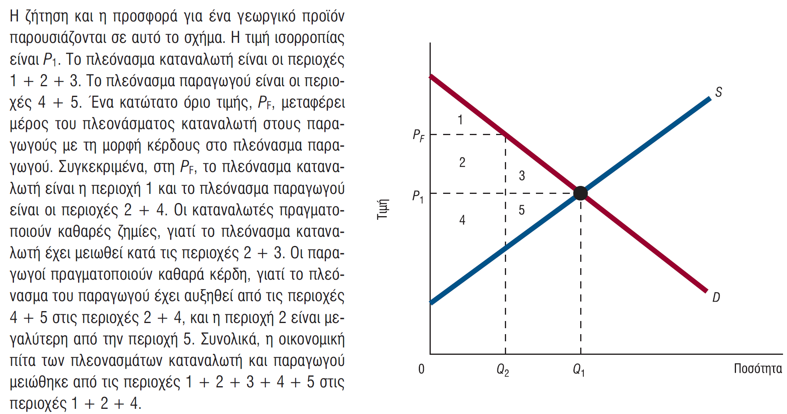
Κατώτατο όριο τιμής σε γεωργικό προϊόν
ΣΧΗΜΑ 6

Slide 20
4-3 Δύο Τιμές: Απόλυτες και Σχετικές (1 από 2)
4-3α Απόλυτη (Χρηματική) Τιμή και Σχετική Τιμή Relative Price
Απόλυτη (Χρηματική) Τιμή: Η τιμή ενός αγαθού σε όρους χρήματος
Σχετική Τιμή: Η τιμή ενός αγαθού αναφορικά με ένα άλλο αγαθό
Υποθέστε ότι η απόλυτη τιμή ενός αυτοκινήτου είναι $30.000 και η απόλυτη τιμή ενός ηλεκτρονικού υπολογιστή είναι $2.000
Τότε, η σχετική τιμή του αυτοκινήτου (σε όρους υπολογιστών) είναι 15 υπολογιστές. Κάποιος πρέπει να θυσιάσει την ευκαιρία να αγοράσει 15 ηλεκτρονικούς υπολογιστές ώστε να αγοράσει ένα αυτοκίνητο
Σκεφτείτε ως Οικονομολόγος: Η Υψηλότερη Απόλυτη Τιμή Μπορεί Ορισμένες Φορές να Συνεπάγεται Χαμηλότερη Σχετική Τιμή

Slide 21
4-3 Δύο Τιμές: Απόλυτες και Σχετικές (2 από 2)
4-3β Φόροι σε Συγκεκριμένα Αγαθά και Αλλαγές στις Σχετικές Τιμές
Υποθέστε ότι η τιμή ισορροπίας του αγαθού Χ είναι $10 και η τιμή ισορροπίας του αγαθού Y είναι $20
Οι σχετικές τιμές είναι:
Τώρα, υποθέστε ότι η κυβέρνηση επιβάλλει έναν φόρο μόνο στην αγορά του αγαθού Χ. Ο φόρος αυξάνει την τιμή που πληρώνει ο καταναλωτής για το αγαθό από $10 σε $15. Πλέον, οι σχετικές τιμές είναι:
Ο φόρος καθιστά το αγαθό Χ σχετικά ακριβότερο και καθιστά το αγαθό Y σχετικά φθηνότερο. Έτσι, θα αναμέναμε ότι οι καταναλωτές θ αγοράσουν σχετικά λιγότερες μονάδες του Χ και σχετικά περισσότερες μονάδες του Y

